Slide 1
操作系统课程设计 Lab0简介
15182604 刘 宇
15182692 罗劭衡

Slide 2
Lab0实验概览（详参指导书）
目的：
认识操作系统实验环境
掌握操作系统实验所需的基本工具
ssh远程连接工具
Linux基础命令
Vim/nano文本编辑器
Git版本控制
主要工作：学习命令及工具的使用，了解后续实验完成方式，为后续实验奠定基础

Slide 3
Lab0实验概览（详参指导书）
SSH登陆虚拟机
熟悉Vim/Nano/GCC
完成快速排序代码
使用Git提交相关作业
熟悉CLI Shell基础操作
基本流程（需要你自己的探索！）

Slide 4
初识实验
了解实验环境
简单了解实验环境的配置
SSH
远程登陆服务，很适合用于宿舍做作业。
直接使用ssh(*nix系统）或使用PuTTy（Windows）
还有更多实用的选择值得你们去探索…
使用命令行
体验命令行，并在后续小节学习中掌握命令及工具的使用
获取实验包
通过命令行使用git获取实验包
开启你的实验之旅

Slide 5
Linux基本操作命令
passwd 修改密码
ls 显示目录文件
mkdir 创建文件目录
rmdir 删除文件目录
rm 删除文件
cd 变更工作目录
cat 快速查看文件内容
echo 输出字符串
cp 复制文件
mv 移动文件
source 运行批处理文件
find 查找文件
grep 文本搜索
man 帮助手册
······

Slide 6
实用工具
Vim/Nano
仅仅是文本编辑器，vi系在终端下较为方便。
我们推荐使用vim。
GCC
GCC是GNU的编译器套装，一套编程语言的编译器
在没有IDE的情况下，使用GCC编译器是一种简单快捷生成可执行文件的途径，只需一行命令即可将C源文件编译成可执行文件。

Slide 7
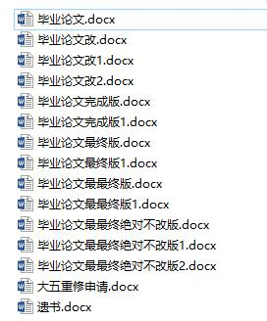
使用Git提交作业
Git是非常流行的版本控制系统
失败的版本控制是这样的：
存在自动提交脚本，但仍希望大家
能够学会相关操作，这是开发中最基本
的工具之一
服务器有评测脚本，你的提交会被
自动评测，掌握提交流程

Slide 8
最终任务（0.6小节）
完成快排并生成至指定位置
根据你对快速排序的了解，补全代码，重命名并放至正确位置，生成可执行文件
通过git的学习，按照指导书规则提交结果
请认真对待本测试，虽然简单，但展现了后续实验的完成方式。
Notes:
强调后续章节的完成方式：代码完形填空

Slide 9
一些技术原因……

Slide 10
下面请同学们自学指导书并动手尝试
有问题可以随时提问

